Slide 1



跨设备HTML5应用框架的
设计与实现
Institute of Software,Chinese Academy of Sciences
开题报告
宋小远
计算机国家重点实验室基础软件实验室
2015.03.27

Slide 2
报告内容
选题的背景及意义
国内外本学科领域的发展现状与趋势
课题主要研究内容、预期目标
拟采用的研究方法、技术路线、实验方案及其可行性分析
已有科研基础与所需的科研条件
研究工作计划与进度安排

Slide 3
报告内容
选题的背景及意义
国内外本学科领域的发展现状与趋势
课题主要研究内容、预期目标
拟采用的研究方法、技术路线、实验方案及其可行性分析
已有科研基础与所需的科研条件
研究工作计划与进度安排

Slide 4
选题背景及意义
背景
  随着互联网及终端设备硬件技术的发展，人们平时可用的设备越来越多，包括计算机、移动手机、平板电脑等。
  由于各大公司的封闭，各大设备上的操作系统不兼容。在计算机端有Windows、OS X、Linux等，在移动终端的操作系统又包括iOS、Android、Windows Phone等。
  当开发人员需要开发一个应用的时候，需要针对不同的平台分别进行开发、测试和维护，这就造成了资源的浪费和成本的提高。
  因此需要一个跨设备的应用框架来解决这个问题。

Slide 5
选题背景及意义
背景
  基于HTML5系列标准的应用凭借其良好的跨平台可移植性，能够很好的解决目前设备之间操作系统割裂的问题。同时随着HTML5标准制定的完成，HTML5应用也越来越广泛，越来越多的设备也开始加大力度支持HTML5应用的开发。
  但是现在并没有一种HTML5应用框架，使HTML5能够同时在电脑端、移动端和平板电脑端进行开发
  现在用HTML5开发应用还存在很多问题，包括本地功能调用受限、读取用户数据的安全威胁、开发环境支持不足等问题。同时，同一HTML5应用在不同的设备上，不能快速的部署和交互。
  因此，如何增强HTML5应用的开发支撑、提高HTML5应用的运行效率、增加支持HTML5应用运行的设备以及设备之间应用的快速部署与交互是HTML5应用框架迫切需要解决的问题。

Slide 6
报告内容
选题的背景及意义
国内外本学科领域的发展现状与趋势
课题主要研究内容、预期目标
拟采用的研究方法、技术路线、实验方案及其可行性分析
已有科研基础与所需的科研条件
研究工作计划与进度安排

Slide 7
国内外本学科领域的发展现状与趋势
本地语言跨设备的应用框架
  Java语言是跨设备的，Java程序能够在所有安装相应JVM虚拟机的机器上运行。但是Java在PC上开发和在Android上开发接口不同，不能很好的解决跨设备的问题。
Web技术的跨设备应用框架
  随着HTML5标准制定的完成，HTML5应用也越来越广泛，越来越多的设备也开始加大力度支持HTML5应用的开发。
  Node.js使JavaScript拥有了调用本地功能的能力，采用事件驱动，非阻塞I/O模型，所以轻量、高效。使用模块划分不同的功能，社区提供了大量的模块供别人使用。它采用V8引擎，使得JavaScriot的解析速度得到了质的提高。
  Chromium浏览器，支持各大平台，采用webkit内核渲染HTML5页面速度相比其他浏览器快很多。

Slide 8
国内外本学科领域的发展现状与趋势
现存的HTML5应用框架
  NW.js, 利用Chromium的Webkit来渲染HTML5页面，利用Node.js来获得本地调用的能力。但是不支持移动终端，而且开发的应用不能在跨设备之间快速的部署和交互。
  PhoneGap，利用移动终端自带的WebView控件能够异步调用本地功能的方法。但是只是支持移动终端的开发，不支持PC终端，当用户要实现一个方法时需要写一个Java的API，同时需要写一个对应的JavaScript API，工作繁琐。

Slide 9
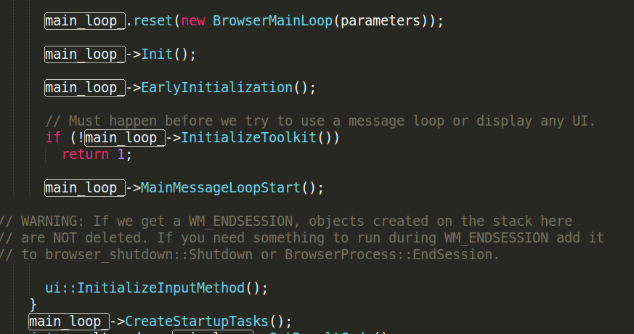
node-webkit启动过程
同样的，我们可以在src/content/public/browser/文件夹下找到browser_main_runner.h文件，但是，browser_main_runner.cc文件在src/content/browser/文件夹下。
Initialize的部分代码如下：

Slide 10
node-webkit启动过程
在MainMessageLoopStart()函数中，当前还没有MessageLoop，再此建立了一个MainMessageLoopForUI，创建一个BrowserThreadImpl对象赋值给main_thread_，BrowserThreadImpl的实现在browser_thread_impl.cc中。并且把ID和MessageLoop传入进去。同时建立了主线程。
在CreateStartupTasks函数中，启动了其他的线程，该函数把PreCreateThreads、CreateThreads、BrowserThreadsStarted、PreMainMessageLoopRun这几个函数包装成tasks，放到主线程的消息队列中运行，具体怎样封装的，一会再讲！
具体函数的代码参照src/content/browser/browser_main_loop.cc文件。
PS：这一个文件比较重要，包括怎样创建Threads等信息。

Slide 11
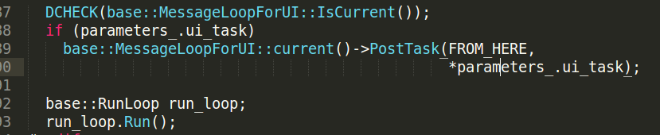
node-webkit启动过程
在browser_main_runner.cc文件的Run函数中，可以看出调用的是browser_main_loop.cc中的RunMainMessageLoopParts函数，该函数调用MainMessageLoopRun函数，该函数截图如下：

Slide 12
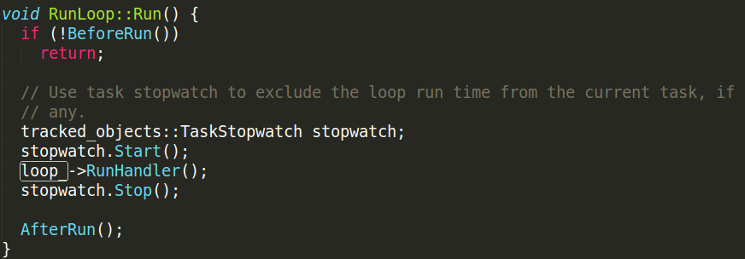
node-webkit启动过程
在src/base文件夹下可以找到run_loop.h和run_loop.cc文件，其中Run函数的截图如下：
loop_对象就是MessageLoop类的一个实例，也就是刚才创建的MessageLoopForUI对象。

Slide 13
node-webkit启动过程
然后查看messageloop类里面的RunHandler函数可以知道，将要执行message_pump对象里面的Run函数，传入的是当前的messageloop对象。
message_pump对象是创建messageloop对象时根据type类型来创建的。利用的而是messageloop中的CreateMessagePumpForType函数。

Slide 14

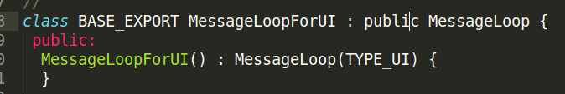
第一个MessageLoop建立
在browser_main_loop.cc文件中的MainMessageLoopStart()函数中，执行语句建立了第一个MessageLoopForUI。MessageLoopForUI类继承MessageLoop类。
此函数的作用是创建一个TYPE_UI的MessageLoop。

Slide 15
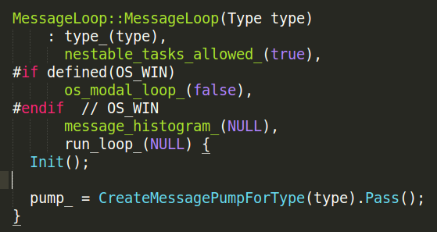
第一个MessageLoop建立
查看MessageLoop的构建函数，可以看出，执行了两个函数，第一是Init函数，用于初始化MessageLoop的任务进入队列：incoming_task_queue_。然后根据任务队列建立message_loop_proxy，根据proxy，创建一个thread_task_runner。第二是根据type类型，执行CreateMessagePumpForType(type)函数，创建一个MessagePump对象。

Slide 16
第一个MessageLoop建立
在CreateMessagePumpForType函数中，根据传入的类型，构建不同的MessagePump，因为传入的type是UI，所以在Linux系统下，返回的是MessagePumpForUI对象。注意，在linux系统中把MessagePumpLibevent类定义为MessagePumpForUI。同时居然也会被定义为MessagePumpForIO。
注意：此时MessageLoop中的Type多了一个TYPE_NODE，这个使用来和nodejs/libuv交互的，主要是在renderer线程里面。

Slide 17
第一个MessageLoop建立
在message_pump_libevent.h中，可以看出，MessagePumpLibevent类继承MessagePump类。
在MessagePumpLibevent类中，有一个IOObserver类，负责监听IO通知。有一个Watcher类，负责查看文件是否不用阻塞的情况下，可读可写。有一个FileDescriptorWatcher类，负责进一步的监听。

Slide 18
第一个MessageLoop建立
至此第一个MessageLoop对象，及相关的MessagePumpLibevent对象初始化完成，然后在browser_main_runner.cc文件的Run函数中，调用browser_main_loop.cc中的RunMainMessageLoopParts函数，该函数调用MainMessageLoopRun函数

Slide 19
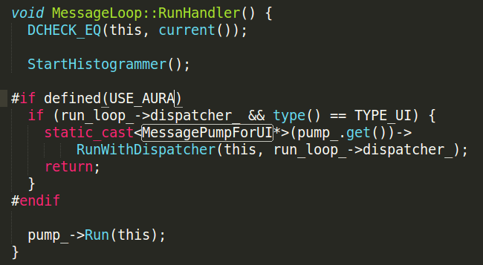
第一个MessageLoop建立
在run_loop.Run()函数中，会调用MessageLoop对象的Runhandler函数，该函数调用创建的MessagePumpLibevent对象的Run函数，并将自己传入进去。其函数截图如下：

Slide 20
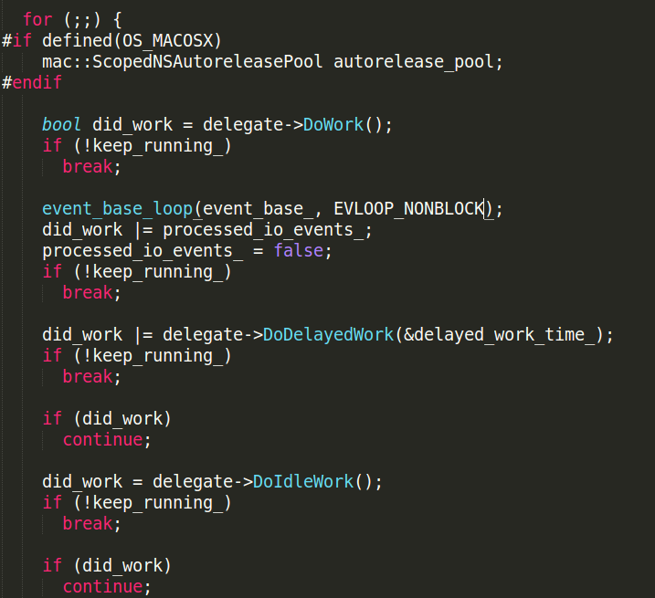
第一个MessageLoop建立
MessagePumpLibevent的Run()函数，部分截图如下：

Slide 21
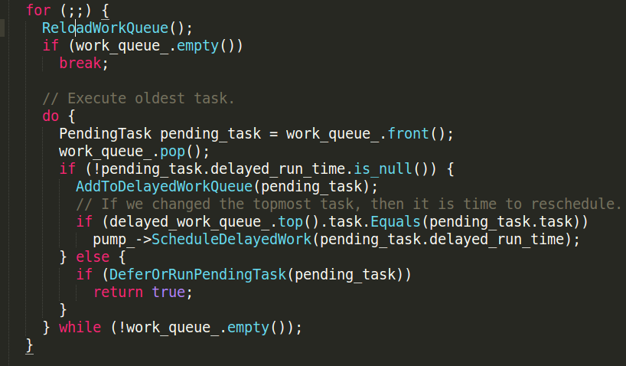
第一个MessageLoop建立
MessageLoop的DoWork()函数，部分截图如下：

Slide 22
谢谢
  谢谢～

